Slide 1
アイテム処理

Slide 2
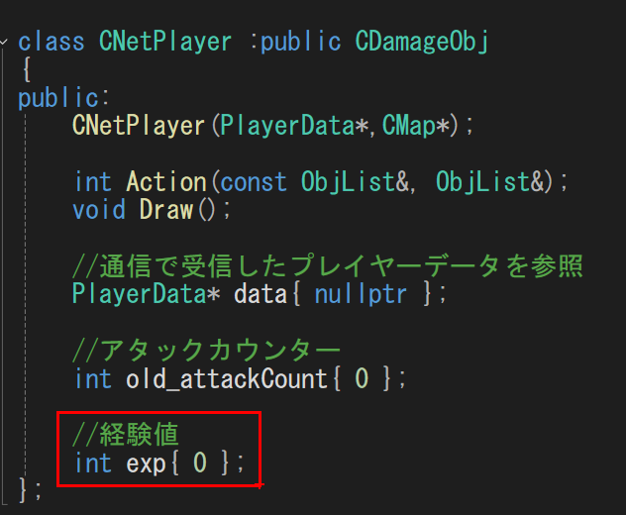
サーバー側のクライアントとアイテムと判定処理を追加する。
サーバーの他のプレイヤーに経験値変数を用意する。

Slide 3
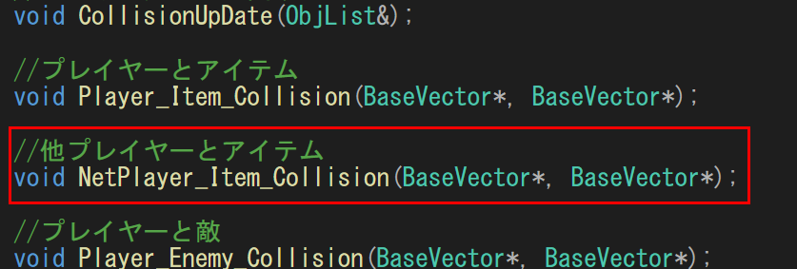
当たり判定の処理を追加
CollisionUpdata.h

Slide 4
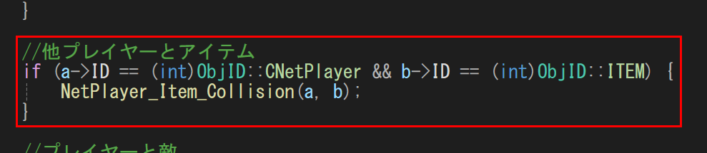
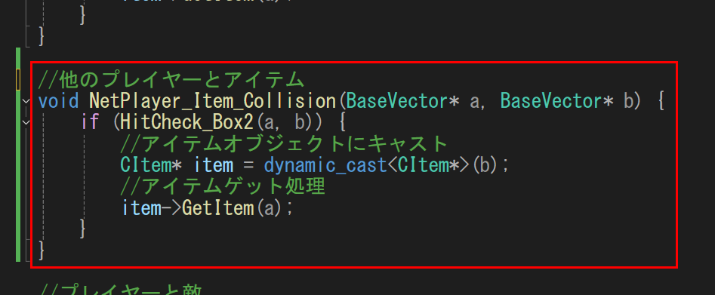
CollisionUpdata.cpp

Slide 5
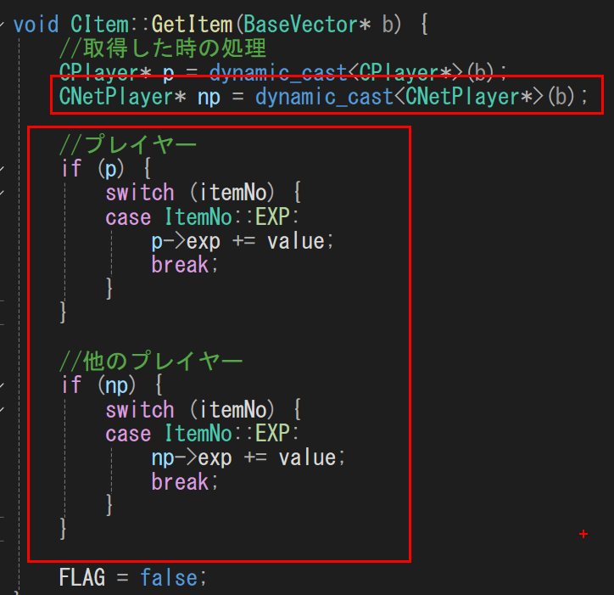
item.cpp
アイテムを取得した時の処理を追加
オブジェクトによって処理をわける。
ここまでで実行して確認
サーバー側で、クライアントがアイテムを取得できる。

Slide 6
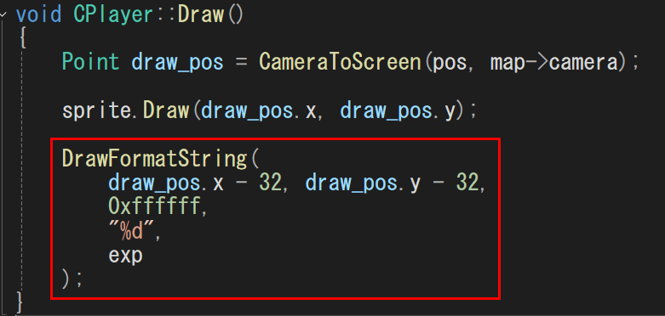
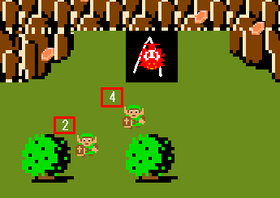
サーバー側のプレイヤーとネットプレイヤーのDraw( )に処理を追加
経験値を表示する。

Slide 7
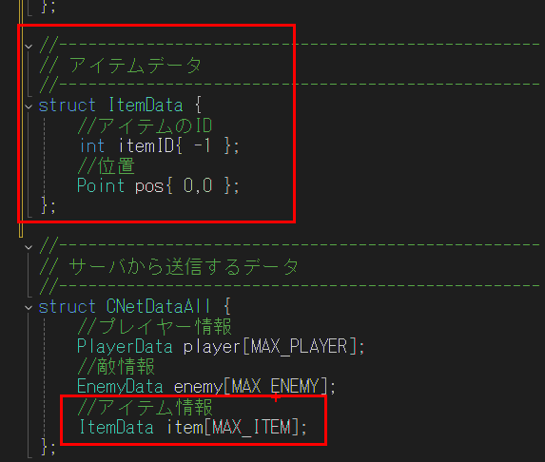
アイテムを同期する。
敵と同じ要領で、サーバーから必要な情報を集めてクライアントへ送ります。
例）NetData.h
アイテムを同期させる場合は、敵の管理をした時と同じように管理用のIDを発行して同期するようにします。
その場合、管理IDを発行するGetNextEnemyID( )関数を幅広く使えるように改造すると管理しやすい。
ここからは応用となるので、個々でプログラムを改造していきましょう。

